Slide 1
Data Engineer
Group 4 - 21/02/24

Slide 2
Définition de la profession

Slide 3

Quelles qualités pour ce métier?
Soft Skills:
Créativité
Communication, Team Spirit
Curiosité
Attention to detail and Quality Control
Prise de décision rapide
Organisation

Slide 4
Quelles qualités pour ce métier?
Hard Skills:
Compétences techniques
Compréhension technique (databases, stockage, …)
Compétence en ingénierie logicielle (pipelines de données)

Slide 5
Quels sont les langages/outils que je dois maîtriser ?
Des langages de programmation ?
Les pipelines ETL
Data Lakes et les Data Warehouses
Le traitement de données Big Data
Environnements Cloud
Les Flux de données en temps réel
Un peu d’intelligence artificielle
Notes:
b

Slide 6
Quelle est la durée de formation ?
Formation “classique” de 4 à 5 ans
Peut varier de quelques mois à quelques années selon:
Formation académique
Développement des compétences techniques
Expérience pratique
Stages ou postes débutants
Apprentissage continu

Slide 7
Emploi en pénurie ? Salaire pour un débutant/junior ?
Forte demande ?
Le salaire et le junior
Les certifications spécialisées

Slide 8
Source
https://mycommunit.io/fiches-metiers/data-engineer#:~:text=Le%20Data%20Engineer%20d%C3%A9veloppe%20le,d'analyser%20les%20donn%C3%A9es%20collect%C3%A9es
https://www.apec.fr/tous-nos-metiers/informatique/data-engineer.html#:~:text=Le%2Fla%20data%20engineer%20est,au%20sein%20de%20l'entreprise
https://mycommunit.io/fiches-metiers/data-engineer#:~:text=Le Data Engineer développe le,d'analyser les données collectées.
https://www.datacamp.com/blog/how-to-become-a-data-engineer
https://www.clementine.jobs/fiches-metiers/metiers-du-big-data/data-engineer/
https://aws.amazon.com/fr/what-is/data-pipeline/#:~:text=Un pipeline de données est,et d'autres canaux numériques.
https://www.malt.fr/resources/article/data-engineer--la-competence-la-plus-demandee-du-marche https://datascientest.com/data-engineer-tout-savoir
https://www.datacamp.com/blog/how-to-become-a-data-engineer
https://www.stepstone.be/salary/Junior-Data-Engineer/city/Brussels.html
https://www.coursera.org/articles/data-engineer-salary#

Slide 9
Back-End Développeur
Group 4 - 21/02/24

Slide 10
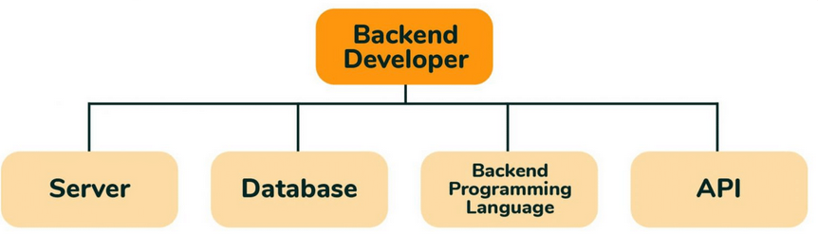
Définition de la profession
Le développeur back-end programme la partie caché, le côté serveur, administrateur d’une app ou d’un site web, contrairement au développeur front-end qui s’occupe de la partie visible.
Le développeur backend écrit le code qui permet au bouton d’aller chercher les bonnes données dans la base de données. Ces données sont renvoyées au frontend, où le développeur frontend détermine comment elles sont affichées au visiteur.

Slide 11
Quelles sont les qualités requises pour ce poste ?
la gestion du temps - Rigoureux.
la communication - Travail d’équipe.
la créativité - créer la structure du site.
la capacité à résoudre des problèmes - Esprit analytique

Slide 12
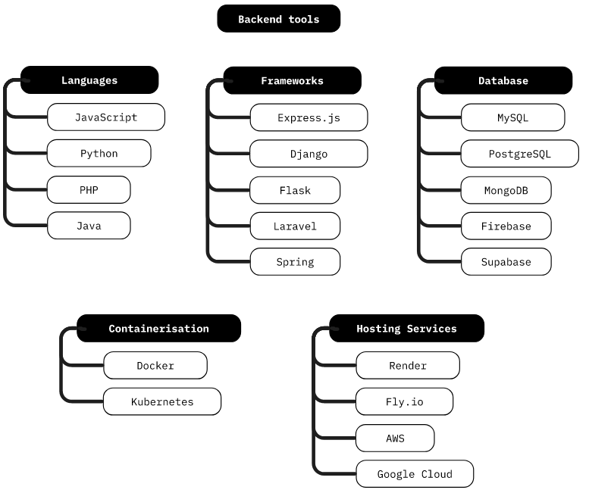
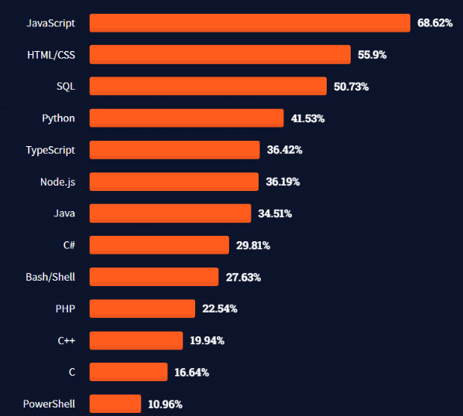
Quels sont les langages/outils que je dois maîtriser ?

Slide 13
Combien de temps dure la formation avant d'être prêt à entrer sur le marché du travail ?
Différent types de formations existe :
Formation courte mais intense qui, requièrent généralement divers prérequis (tels que le CSS ou le HTML) la durée de ce genre de formation varie entre 4 et 12 mois
Formation longue (type bachelier) s’est formation dure généralement 3 ans

Slide 14
Possibilité d'autoformation ? Suivre une formation (où, quand) ? Les prérequis ?
Oui, c’est possible de s’autoformer.
Openclassroom, FreeCodeCamp,, Codecademy …
L’inconvénient de l’apprentissage en autodidacte est le temps que va prendre votre auto-formation.
HTML et CSS.

Slide 15
Emploi en pénurie ? salaire pour un débutant junior ?
Oui c'est un métier très demandé.
Un développeur back-end débutant est rémunéré entre 3 300 € et 3 700 € brut mensuel.

Slide 16
Sources
https://becode.org/fr/les-formations/junior-developer/
https://www.avisto.com/fr/developpeur-back-end/
https://anakine.io/fiches-metiers-tech/developpeur-back-end/
https://guardia.school/metiers/developpeur-back-end.html#:~:text=Les développeurs back-end doivent,pour concevoir l'infrastructure web.
https://www.etudestech.com/metier/developpeur-back-end-2/
https://www.silicon.fr/developpeurs-10-profils-recherches-2023-456421.html#:~:text=Ingénieurs back end et développeurs,priorité pour de nombreux recruteurs.
https://welovedevs.com/fr/articles/devenir-developpeur/
https://www.dorifor.be/formation/back-end-developer-hack-your-future-en-anglais-9505.html
**https://kinsta.com/fr/blog/developpeur-backend/**
https://www.digital-campus.fr/guide-metier/developpeur-back-end
https://www.wearedevelopers.com/magazine/best-tools-backend-development

